Slide 1

Log as a Service
Custódia forense, imutabilidade e compliance de logs com impacto zero na produção — a um custo até 20× menor que a operação On Premise.
Sumário Executivo · 2026

Slide 2




Logs são evidências digitais tratadas como descartáveis pelo mercado
Anulação de processos
Gargalo na borda
Risco de interceptação
CAPEX alto
Evidências digitais invalidadas por alegação de adulteração, falha de timestamp ou quebra da cadeia de custódia.
Câmeras, radares e sensores travam ou perdem registros por falta de memória e capacidade de gravação em alta resolução.
Dados trafegando por links abertos (4G/5G) ou rádios vulneráveis a ataques de interceptação de rede.
Alto custo inicial de hardware especializado por ponto, com ciclos longos de aprovação orçamentária.
DADO DE IMPACTO
Uma empresa de médio porte com 4.695 dispositivos gera 1.224 GB de logs por dia — o equivalente a 426 TB por ano — sem qualquer garantia de custódia ou integridade.
02

Slide 3








Um dispositivo de borda assume a custódia no milissegundo da captura
Appliance industrial em comodato, instalado no rack do ponto de medição:
Absorve o tráfego do equipamento em tempo real, com zero impacto na performance do sensor.
Aplica hash criptográfico SHA-256 sobre o artefato bruto, antes de qualquer transformação.
Sensor / Câmera
Appliance de Borda
Criptografa com algoritmo de grau militar (AES-256) e aplica assinatura temporal forense.
Processamento 100% em memória volátil (RAMDisk) — sem tocar o disco físico.
Libera o sensor instantaneamente e despacha o artefato assinado via uplink seguro.
PITCH COMERCIAL
Nuvem / CCO
"Assume a custódia do vídeo no milissegundo da infração, aplica criptografia e assinatura forense na memória RAM e libera a câmera instantaneamente."
Uplink seguro (4G/5G · Fibra · VPN)
03

Slide 4
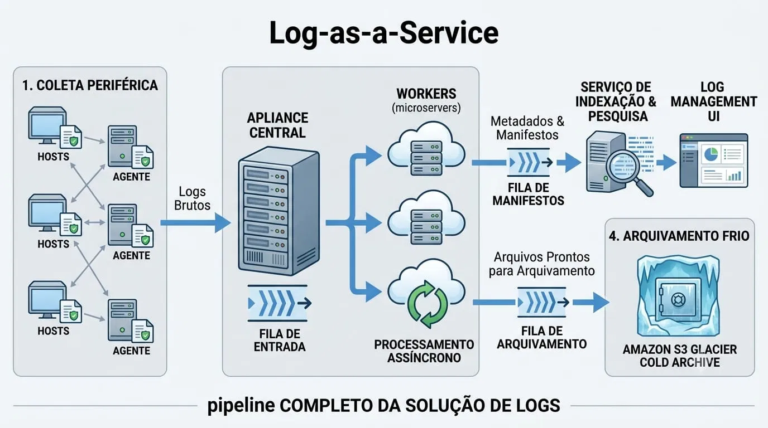
Pipeline completo da solução de logs, da borda ao arquivamento frio
04

Slide 5




Quatro pilares tornam a solução juridicamente inviolável
1. Custódia Forense desde a Origem
2. Alta Performance sem Gargalo
Hash do artefato bruto calculado antes de qualquer compressão ou transporte. Manifesto auditável com timestamps de precisão, identificador único do dispositivo e hashes cruzados (bruto → comprimido → criptografado).
Motor de baixo nível, sem runtimes pesados no caminho crítico. Processamento 100% em memória volátil. Throughput medido: 829 CDRs/segundo por agente, latência < 100ms por artefato.
3. Perímetro Zero-Trust no Rack
4. Imutabilidade e Rastreabilidade
Comunicação isolada entre sensor e appliance via rede física fechada, com autenticação mútua por certificados digitais. Nenhuma requisição não autorizada é processada.
Manifestos append-only: novos estágios são adicionados, nunca removidos. Histórico completo preservado — trilha de auditoria irrefutável.
05

Slide 6
Três modos de operação garantem flexibilidade adaptada ao perfil do cliente
Etapa | Modo Raw | Modo Comprimido | Modo Criptografado
Agente (borda) | Envia artefato bruto | Comprime localmente antes do envio | Comprime e criptografa localmente
Appliance | Detecta modo raw → fila de despacho raw | Detecta extensão comprimida → fila de despacho comprimida | Detecta extensão criptografada → fila de despacho criptografada
Workers | Comprimem, criptografam e despacham | Criptografam e despacham | Despacham diretamente (já criptografado)
Uso ideal | Redes internas de alta velocidade | Otimização de banda de transmissão | Máxima segurança ponta a ponta
Nota: em todos os modos, o hash criptográfico do artefato original é calculado e preservado no manifesto antes de qualquer transformação.
06

Slide 7

O manifesto digital é a espinha dorsal da cadeia de custódia
Cada artefato gera um manifesto único com identificador imutável (UUID).
Registra cronologicamente cada transformação: armazenamento → compressão → criptografia → despacho → arquivamento.
Campos auditáveis por estágio: timestamp, nome do arquivo, caminho de destino, tamanho em bytes e hash criptográfico.
Metadados de origem: hostname, endereço IP, região geográfica e identificador do cliente (tenant).
Armazenado em banco de dados de alta velocidade para consulta em tempo real.
Imutável por design: apenas operações de adição, nunca de modificação ou exclusão.
MANIFESTO — ESTRUTURA CONCEITUAL
manifest_id — identificador único
status — stored · compressed · encrypted · dispatched · archived
artifact_mode — raw · compressed · encrypted
source_host — origem, região, cliente
hashes — original · comprimido · criptografado
stages[ ] — histórico completo append-only
Benefício jurídico
Qualquer tentativa de adulteração é detectável pela quebra da cadeia de hashes — tornando o manifesto uma prova digital auditável.
07

Slide 8





Modelo as-a-service elimina barreiras de entrada e acelera o retorno
Zero CAPEX
Appliance em Comodato
Preço por Ponto/Mês
SLA de Troca Expressa
O cliente não compra computadores nem aprova grandes orçamentos de TI. O hardware vai incluído no serviço.
Equipamento industrial pré-configurado, entregue pronto para operar. Plug & Play: dois cabos e a operação está ativa.
Valor previsível por pórtico, radar ou câmera ativada. Sem surpresas de fatura.
Em caso de dano físico, um novo appliance pré-provisionado é enviado — sem necessidade de configuração local.
Payback: operação com retorno já no primeiro mês para clientes com infraestrutura On Premise existente.
08

Slide 9
Infraestrutura On Premise custa R$ 380.500/mês — a solução entrega mais por muito menos
Categoria | Custo Mensal
Depreciação de hardware (32 servidores) | R$ 60.000,00
Licenças e Software | R$ 132.500,00
Data Center (energia, refrigeração, segurança) | R$ 29.500,00
Infraestrutura (storage, rede, backup) | R$ 23.000,00
Recursos Humanos (equipe de TI) | R$ 12.500,00
Manutenção e Atualizações | R$ 106.500,00
Total Mensal On Premise | R$ 380.500,00
VOLUME DE LOGS GERADO
4.695 dispositivos monitorados
1.224
35.862
GB / dia
GB / mês
426
TB / ano
A solução LaaS entrega custódia forense, compliance e arquivamento seguro a uma fração deste custo, com escalabilidade horizontal ilimitada e zero investimento em hardware.
09

Slide 10
A solução ocupa um nicho sem concorrência direta no mercado
Critério | On Premise | Ferramentas Tradicionais | LaaS Forensic Appliance
Custódia forense | Inexistente | Parcial | Nativa desde a origem
Imutabilidade | Não garantida | Não garantida | Garantida por design
CAPEX | Alto | Alto | Zero
Modelo comercial | Compra | Licença anual | OPEX por ponto/mês
Impacto na produção | Alto | Médio | Zero
Escalabilidade | Limitada | Limitada | Horizontal ilimitada
Adequação jurídica | Questionável | Parcial | Auditável e irrefutável
10

Slide 11

Evolução planejada consolida a liderança no mercado de custódia digital
FASE ATUAL — DISPONÍVEL
PRÓXIMAS VERSÕES — ROADMAP
Plataforma Kore V6
Backup e recovery
UI de gestão de logs
Pipeline completo de ingestão, compressão, criptografia e despacho
Manifesto forense com cadeia de hashes
Três modos de operação
Throughput de 829 CDRs/segundo por agente
Multi-tenant
Analytics em tempo real
Monitoramento e alertas
Rate limiting e QoS
Objetivo estratégico
Consolidar a plataforma como referência em custódia digital multi-cliente, com observabilidade proativa e resiliência operacional para ambientes de alta escala.
11

Slide 12


Obrigado
"Sua operação ganha blindagem jurídica total, redução drástica de custos com links e storage, sem que a sua empresa precise gastar um único real comprando hardware de servidor."
contato@laas.com.br
+55 (11) 0000-0000
Log as a Service · Sumário Executivo · 2026

